Slide 1
السمنة
من: نبيل زريقات ، كرم سمارة ، نور دويري

Slide 2
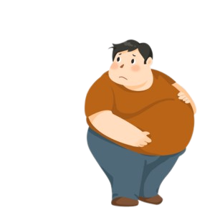
ما هي السمنة؟
أظهرت دراسات جديدة أن السمنة مرض معقد يحدث عندما يكون وزن الفرد أعلى مما يعتبر صحيًا بالنسبة لطوله.

Slide 3
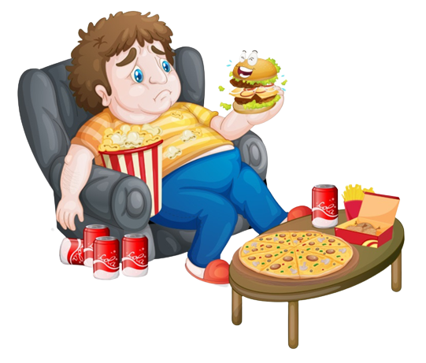
ما هي أسباب السمنة؟
اكتشفت منظمة الصحة العالمية أن سبب السمنة هو:
تناول الكثير من الطعام ، أو تناول الكثير من الدهون والسكريات ، أو عدم ممارسة الرياضة بشكل كافٍ.
ويمكن أن تكون السمنة ناتجة عن بعض الأمراض أو الأدوية أو مضادات الاكتئاب
وفي حالات نادرة يمكن أن تكون وراثية

Slide 4
يقلل فترة العمر
ما هي آثار السمنة؟
وجدت وزارة الصحة أن آثار السمنة هي:
داء السكري من النوع 2
ضغط دم مرتفع
الشخير
آلام المفاصل والظهر
مشاكل في التنفس
زيادة التعرق

Slide 5
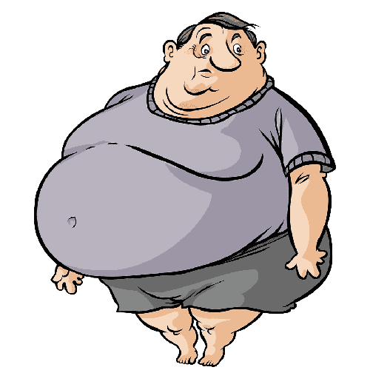
ما هي تأثيرات السمنة على المجتمع؟
وجدت دراسة من عام 2019 أن السمنة تزيد من تكاليف الرعاية الصحية ، وتقلل من الإنتاجية ، ولها تأثير بيئي ، وتزيد من مخاطر الإصابة بالعديد من الأمراض.

Slide 6
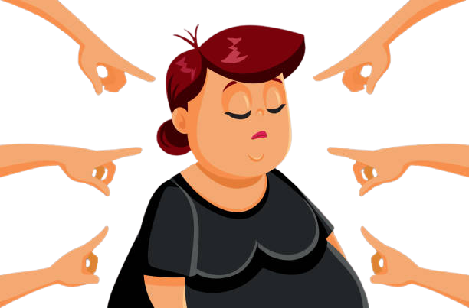
كيف يتأثر الأشخاص المصابون بالسمنة في المجتمع؟
اكتشفت دراسة من وزارة الصحة كيفية يتأثروا الأشخاص المصابون بالسمنة في المجتمع وهم:
قد يواجه الأفراد الذين يعانون من السمنة التمييز بسبب وزنهم.
يمكن أن يواجه إليهم العزلة الاجتماعية وشبكة أصغر بسبب التمييز.
قد يتعرضون إلى لعار الجسدي ، والذي يتضمن: تعليقات سلبية ، أو ملاحظات غير حساسة حول وزنهم ومظهرهم.
قد يواجهم فرصًا محدودة في مختلف جوانب الحياة.

Slide 7
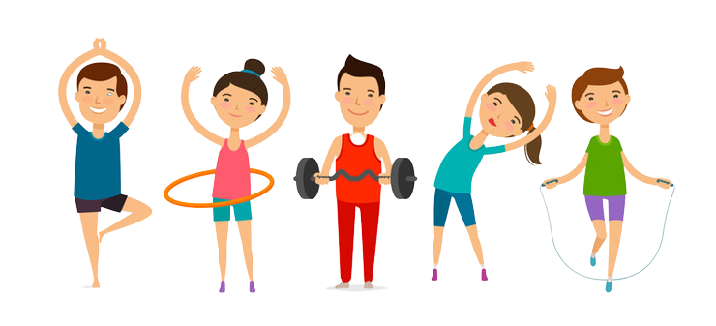
كيف تشفى من السمنة؟
وجدت المعاهد الوطنية للصحة في دراسة أن طرق الشفاء من السمنة هي:
زيادة النشاط البدني:
العمر 3-5: طوال اليوم
سن 6-17: 60 دقيقة كل يوم
الكبار: 150 دقيقة في الأسبوع
اختيار الأطعمة والمشروبات الصحية
تحسين النوم:
حديثو الولادة: 14-17 ساعة
المراهقون: 8-10 ساعات
البالغون: 7 ساعات أو أكثر
تقليل التوتر

Slide 8
شكرا على استماعكم!

